Slide 1
데이터 종속성과 정규화

Slide 2
관계형 데이터 모델 (Revisited)
Relational Database = { Relation }
Relation = Relational schema + Relational state
Relational schema: R(A₁, A₂, ..., A_{n})
Relational state: r(R) = {t₁, t₂, ..., t_{m}}, where n-tuple t_{i} = <v₁, v₂, ..., v_{n}>, v_{i}∈D_{i} .
Domain: 특정 속성이 가질 수 있는 원자 값의 집합. Multi(다치) & Composite(복합) value(값)은 불허.
RDBMS에서 Relation은 2차원 Table로 표현
Tuple: row (or record)
Attribute: column (or field)

Slide 3
Relation Schema 설계
스키마 설계 과정
개체, 속성, 그리고 이들 사이의 관계성(relationship) 파악
아래 사항을 고려하여 연관성 있는 속성들을 테이블로 묶음
데이터 사이의 종속성(Data Dependency): 함수 종속(FD), 다치 종속(MVD), 조인 종속(JD)
효율적인 데이터 처리
데이터의 일관성 유지
만들어진 테이블의 문제점을 발견하여 보다 나은 테이블로 개선
잘못 설계하면 불필요한 데이터 중복 발생
데이터 중복 (redundancy) : 데이터 관리 상의 치명적 문제 야기

Slide 4
Anomaly
기초 개념
정의: 테이블 조작 시 발생하는 이상 현상
삭제(deletion) 이상: 원하지 않는 정보가 유실됨
삽입(insertion) 이상: 원하지 않는 정보가 강제로 삽입됨
갱신(update) 이상: data inconsistency가 발생함
원인: 하나의 테이블에 여러 가지의 관계성이 존재
해결책: 정규화(Normalization)

Slide 5
Anomaly 예시
수강신청 | 학번 | 과목코드 | 성적 | 학년
 | 100 | SE1 | A | 2
 | 100 | SE2 | B | 2
 | 200 | SE3 | C | 3 | 수강취소 시(삭제 시) ‘학년’ 정보 유실 ⇨ 삭제이상
 | 300 | SE4 | A | 4
 | 300 | SE1 | C | 4
 | 400 | SE4 | A | 1 | ‘학년’ 갱신 시 불일치 발생 가능 ⇨ 갱신이상
 | 400 | SE5 | A | 1
 | 500 | SE6 | B | 2
 | 600 | tmp1 | null | 3 | 행 삽입 시 원치 않는 정보 강제 삽입 ⇨ 삽입이상

Slide 6
Functional Dependency (1)
정의
테이블에서 한 속성(또는 속성 집합)의 값이 다른 속성(또는 속성 집합)의 값을 결정
X → Y : 속성 Y는 속성 X에 함수 종속(functional dependent)
‘If (A, B) → C, then neither A → C nor B → C’ 이면 완전(full) 함수 종속이라 하고, 아니면 부분(partial) 함수 종속 이라 한다.
함수 종속에서 속성 X를 결정자(determinant), 속성 Y를 종속자(dependent) 라고 한다.
복합결정자 (composite determinant) : 결정자가 속성 집합일 때
함수 종속에 관한 규칙
A⊇B ⇒ A→B and A→A (반사 규칙)
A→B ⇒ AC→BC and AC→B (첨가 규칙)
A→B and B→C ⇒ A→C (이행 규칙)
A→B and A→C ⇔ A→(B, C) (분해/결합 규칙)

Slide 7
Functional Dependency (2)
Functional Dependency Diagram
학번
학년
함수 종속은 각 속성의 현실적 의미(semantic)로부터 파악
과목코드
성적
함수 종속 | Comment
학번 → 학년 | 완전 함수 종속
(학번, 과목코드) → 성적 | 완전 함수 종속, 복합결정자
(학번, 과목코드) → 학년 | 부분 함수 종속
[예시] 재고관리테이블(물품ID, 물품설명, 구매부서, 구매담당자)
물품ID → (물품설명, 구매부서, 구매담당자)
물품설명 → (물품ID, 구매부서, 구매담당자)
구매담당자 → 구매부서
[질문]
어떤 회사에서 하나의 물품을 여러 직원이 담당하고 있다면?
어떤 회사에서 한 직원이 두 개 이상의 부서에 근무할 수 있다면?

Slide 8
키 (Key) (1)
정의
Key: 하나의 테이블에서 행을 유일하게 식별할 수 있는 속성 집합
복합키 (composite key): 2개 이상의 속성으로 구성된 키
키의 종류
후보 키(candidate key): 하나의 테이블에서 행을 유일하게 식별할 수 있는 속성 집합
기본 키(primary key): 후보 키 중에서 주로 사용되는 키
CREATE TABLE의 primary key constraint; short/numeric/불변인 것이 이상적
대리 키(surrogate key): 기본 키로 사용하기 위해 인위적으로 추가한(의미 없는) 열
DBMS가 제공하는 이상적인 기본 키
외래 키(foreighn key): 다른 테이블의 기본 키 ⇨ 두 테이블間 link(부자 관계)가 형성

Slide 9
키 (Key) (2)
키에 대한 무결성
개체 무결성(entity integrity constraint)
기본 키의 값은 테이블 안에서 유일해야 함 (기본 키 유일성)
null 불가. 위반 시 행을 유일하게 식별할 수 없음
참조 무결성(referential integrity constraint)
외래 키의 값은 parent relation의 기본 키 값 중 하나이거나 null.
위반 시 orphan 발생; 외래 키는 기본 키의 일부가 될 수 있음

Slide 10
정규화(Normalization) ?
기초 개념
데이터 종속성에 기반하여 테이블을 분해하는 과정
스키마 변환(schema transformation): 일단 만들어진 테이블을 보다 바람직한 형태의 테이블들로 개선시키는 것
스키마 변환의 기본 원리
Non-loss representation of information: 정보 손실이 없음
Minimal data redundancy: 데이터 중복의 최소화
Principle of separation: 하나의 독립된 관계성은 별도의 테이블로 분리시켜 표현
유형
이상 원인 | 정규형 | 설계 원리
함수 종속 | 1,2,3NF, BCNF | (BCNF)모든 결정자가 후보 키가 되도록 설계
다치 종속 | 4NF | 각각의 다치 종속을 별개의 테이블로 만듦
조인 종속 | 5NF(or PJNF) | n-분해 테이블을 n개의 projection으로 분해

Slide 11
제1 정규형(First Normal Form)
비정규화 테이블
다치 속성 (multi-valued attribute)이나 복합 속성(Composite attribute or Nested relation)을 갖는 테이블
다치 속성이나 복합 속성은 분해 또는 별개의 테이블로 독립시켜 원자 값(atomic value)만을 갖도록 변환 가능
제1 정규형(1NF) ?
정의: 모든 domain이 원자 값(atomic value)으로 이루어진 형태
정규화된 테이블은 모두 1NF에 속함
비정규화 테이블은 단순히 다치 속성이나 복합 속성을 제거함으로써 1NF로 변환 가능

Slide 12
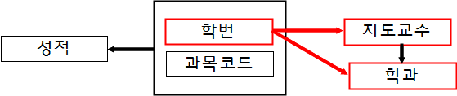
Heath의 무손실 분해
기초 개념
Projection으로 분해된 테이블을 자연 조인(natural join)했을 때, 원래의 테이블로 복귀 가능하면 무손실 분해(non-loss decomposition)라고 한다.
Heath의 정리: R(A,B,C)에 함수 종속 A→B가 존재하면 다음과 같이 무손실 분해가 가능
① R1(A, B), ② R2(A, C)
예시
분해 전: 수강_지도(학번, 지도교수, 학과, 과목코드, 성적)
분해 후
수강(학번, 과목코드, 성적)
지도(학번, 지도교수, 학과)

Slide 13

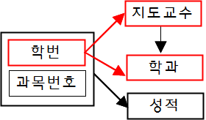
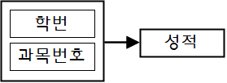
제2 정규형(Second Normal Form)
1NF에서의 anomaly
삭제/삽입/변경 이상 발생 가능
원인: primary key에 부분 함수 종속인 속성이 존재
해결: 테이블 분해를 통해 부분 함수 종속을 제거
제2 정규형(2NF) ?
정의: 1NF + 모든 non-key 속성이 기본 키에 완전 함수 종속
1NF -> 2NF 변환 예시
변환 전
변환 후
부분함수종속

Slide 14
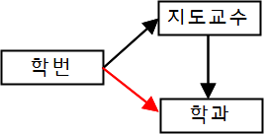


제3 정규형(Third Normal Form)
2NF에서의 anomaly
삭제/삽입/변경 이상 발생 가능
원인: 이행적 함수 종속이 존재
Transitive Functional Dependency: if A→B and B→C, then A→C
해결: 테이블 분해를 통해 이행적 함수 종속을 제거
제3 정규형(3NF) ?
정의: 2NF+모든 non-key 속성이 기본 키에 이행적 함수 종속이 아님
2NF -> 3NF 변환 예시
변환 전
변환 후
이행적함수종속

Slide 15
3NF에서의 Anomaly (1)
3NF에서의 anomaly
삭제/삽입/변경 이상 발생 가능
수강과목 | 학번 | 과목 | 교수
 | 100 | 자료구조 | P2 | 수강취소 시 ‘P2-자료구조’ 유실 (삭제이상)
 | 100 | 프로그래밍 | P1 | 과목 갱신 시 불일치 가능성 (갱신이상)
 | 200 | 프로그래밍 | P1
 | 200 | 자료구조 | P3
 | 300 | 프로그래밍 | P4
 | not null | 자료구조 | P5 | ‘과목-교수’ 행 삽입 불가능 (삽입이상)

Slide 16
3NF에서의 Anomaly (2)
원인: 후보 키가 아닌 결정자가 존재
학번
교수
과목
결정자 ‘교수’는
후보 키가 아님
※앞쪽의 테이블은 3NF이나 BCNF는 아니다!
해결: 테이블의 모든 결정자가 후보 키가 되도록 분해
변경 전: 수강과목(학번, 과목, 교수)
변경 후: 수강교수(학번, 교수), 과목담당(교수, 과목)

Slide 17
Boyce/Codd Normal Form
3NF까지의 가정
하나의 테이블은 오직 하나의 기본 키 만을 가진다.
테이블이 다음 조건을 만족하면 3NF을 적용할 수 없음
복수의 후보 키
후보 키는 복합 속성으로 구성
후보 키에 속하는 속성이 서로 중첩
BCNF ?
정의: 모든 결정자(determinant)가 후보 키인 테이블
앞 단계 정규형의 정의를 사용하지 아니함
실제 상황에서 선호되는 정규형

Slide 18
함수 종속에 기초한 Anomaly 제거
목표
모든 결정자(determinant)가 후보 키가 되도록 테이블을 설계
알고리즘
모든 함수 종속을 찾는다.
모든 후보 키를 찾는다.
(테이블 분해) 결정자가 후보 키가 아닌 함수 종속에 대해:
함수 종속의 속성들을 새 테이블로 이동하고, 결정자를 기본 키로 설정
함수 종속의 결정자를 원래의 테이블에 외래 키로 설정
원래의 테이블과 새 테이블 사이에 참조 무결성 제약조건을 생성
모든 테이블의 모든 결정자가 후보 키가 되었는가 확인, ‘y’면 종료하고, 아니면 단계 3으로 진행

Slide 19
BCNF에서의 Anomaly
예시 (BCNF 테이블)
사원 | 이름 | 프로젝트 | 부양가족
 | 홍길동 홍길동 홍길동 홍길동 | X X Y Y | 갑순이 홍석돌 갑순이 홍석돌
※ 발생 가능한 anomaly
새로운 부양가족 삽입 시: 프로젝트 수 만큼의 레코드를 삽입해야 함
특정 프로젝트 삭제 시: 부양가족 수 만큼의 레코드를 삭제해야 함
변경 시: 여러 개의 레코드를 동시에 변경해야 함
※ Anomaly의 원인: 상호 독립적인 일대다(1:N) 관계
프로젝트
이름
상호 독립적 -> 분해
부양가족

Slide 20
Multi-Valued Dependency
기초 개념
정의: R(A, B, C)에서 어떤 (A, C)값에 대응하는 B값의 집합이 A값에만 종속되고 C값에 독립이면, B는 A에 다치 종속(multivalued dependent)이라 하고, A↠B 로 표기
특성
A↠B ⇒ A↠C. (∵ B, C는 상호 독립적이고, A에만 종속적)
A↠C ⇒ A↠B, A↠B ⇒ A ↠ B|C.
A→B ⇒ A↠B (모든 FD는 MVD이지만, 역은 성립하지 않음)
Fagin의 정리
R(A, B, C)에 MVD A ↠ B|C가 존재할 때, 두 projection R1(A, B), R2(A, C)는 무손실 분해이다.

Slide 21
제4 정규형(Fourth Normal Form)
정의
R에서 A↠B가 존재할 때, R의 모든 속성들이 A에 함수 종속(FD)이면 R은 4NF이다.
A에 함수 종속이면 A 값에 대응되는 B값이 1개라는 의미
즉, A 값에 대응되는 B값이 다치가 아니다.
R이 BCNF에 속하고 모든 MVD가 FD이면 R은 4NF
BCNF를 4NF로 변환하는 방법
A↠ B|C 형태의 MVD를 발견
Fagin의 정리에 따라 R을 R1(A, B) & R2(A, C)로 분해
Anomaly
No Insert/Delete/Update Anomaly ??? (거의 …)

Slide 22
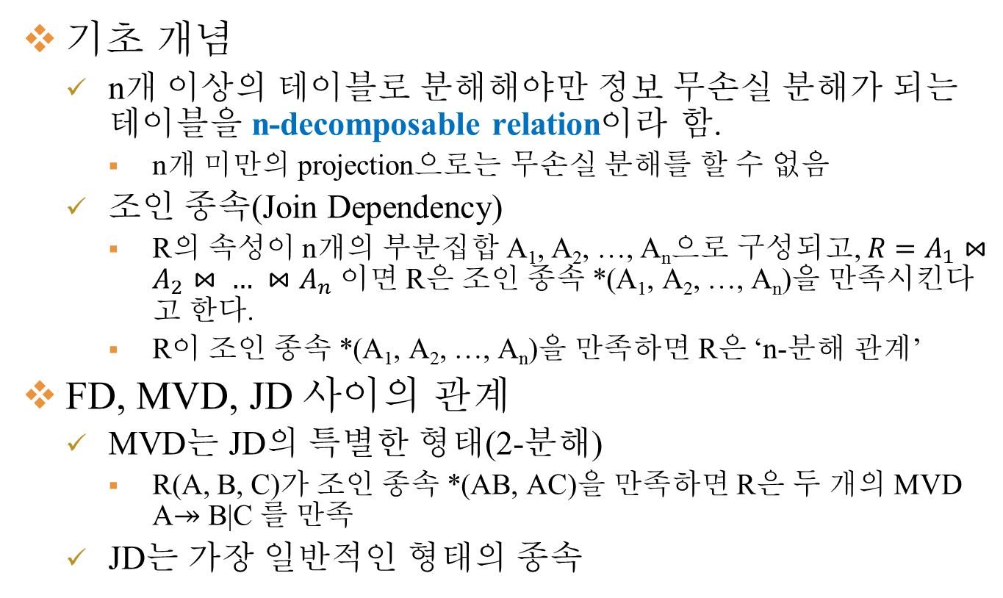
Join Dependency
기초 개념
n개 이상의 테이블로 분해해야만 정보 무손실 분해가 되는 테이블을 n-decomposable relation이라 함.
n개 미만의 projection으로는 무손실 분해를 할 수 없음
조인 종속(Join Dependency)
R의 속성이 n개의 부분집합 A₁, A₂, …, A_{n}으로 구성되고, $R=A_{1}⋈A_{2}⋈ … ⋈A_{n}$ 이면 R은 조인 종속 *(A₁, A₂, …, A_{n})을 만족시킨다고 한다.
R이 조인 종속 *(A₁, A₂, …, A_{n})을 만족하면 R은 ‘n-분해 관계’
FD, MVD, JD 사이의 관계
MVD는 JD의 특별한 형태(2-분해)
R(A, B, C)가 조인 종속 *(AB, AC)을 만족하면 R은 두 개의 MVD A↠ B|C 를 만족
JD는 가장 일반적인 형태의 종속

Slide 23
제5 정규형(Fifth Normal Form)
기초 개념
정의: R에 존재하는 모든 조인 종속(JD)이 R의 후보 키를 통해서만 만족되면 R은 5NF에 속한다.
PJ/NF (Projection Join Normal Form)라고 부르기도 함
프로젝션과 조인에 관련된 범위 안에서는 궁극적인 정규형
5NF는 유용한가?
4NF가 유용함은 거의 확실
5NF ???

Slide 24
Projection 과정과 정규형
비정규화 테이블
3NF
원자 값이 아닌 도메인을 분해
결정자가 후보 키가 FD 제거
1NF
BCNF
부분 함수 종속 제거
함수 종속 아닌 MVD 제거
2NF
4NF
이행 함수 종속 제거
후보 키를 통하지 않은 JD 제거
5NF

Slide 25
정규형 사이의 포함 관계
정규 or 비정규 테이블
1NF
2NF
3NF
BCNF
4NF
5NF
(PJ/NF)

Slide 26
정규화를 이용한 DB Schema 설계(1)
DB Schema 설계 시 참고 사항
테이블 구조 평가 기법
갱신 가능한 database 설계
읽기 전용 database 설계
공통적인 설계 문제
테이블 구조 평가 기법
테이블의 행과 열의 개수/타입 조사
함수 종속/다치 종속, 후보 키/기본 키/외래 키 결정
데이터 검사
사용자 인터뷰
참조무결성의 유효성 평가

Slide 27
정규화를 이용한 DB Schema 설계(2)
갱신 가능한 database 설계
Data integrity에 유의해야 함.
특히, 변경이상과 데이터 불일치 문제는 매우 중요
정규화(normalization)의 장단점
장점: anomaly 제거; data redundancy 감소, data integrity 문제 해소, 공간 절약
단점: subquery, join 등이 필요함(SQL이 복잡해짐), 성능 저하
정규화는 어디까지?
BCNF: 대부분의 경우에 필요
4NF: 반드시 해야 함
5NF: ???

Slide 28
정규화를 이용한 DB Schema 설계(3)
읽기 전용 database 설계
Read-only database (읽기전용 데이터베이스) ?
절대 갱신되지 않는 데이터베이스
운영 DB로부터 추출한 데이터로 만들어지는 non-operational DB
질의, 보고서 작성, data mining 등에 이용됨
응용프로그램의 성능이 중요하므로 정규화는 도움이 안됨
역정규화(denormalization) 기법
역정규화: 정규화된 테이블을 하나의 테이블로 join하는 것
응용 프로그램의 성능 개선에 도움
Customized table 기법
Customize each copy of a table for a specific application
Read-only databases are often designed with many copies of the same data, but with each copy customized for a specific application.

Slide 29
정규화를 이용한 DB Schema 설계(4)
공통적인 설계 문제
Multi-value, multi-column problem
다치/복합 속성은 별개의 테이블로 분리
Inconsistent values
서로 다른 사용자(or 데이터 소스)는 동일한 값을 약간씩 다르게 사용 가능. 특히, primary/foreign key일 경우 문제가 됨
탐지 방법
참조 무결성 검사 수행
의심스러운 칼럼에 대해 SQL GROUP BY절 수행
Missing values(or null value) : 신중하게 다룰 것.
General-purpose remarks column
주로 사용되는 칼럼 명: Remarks, Comments, Notes.
가끔 중요한 데이터를 포함. 예) 고객의 관심
Remark 칼럼은 inconsistent할 수 있으며, 여러 개의 데이터 항목을 가질 수 있음

